Slide 1
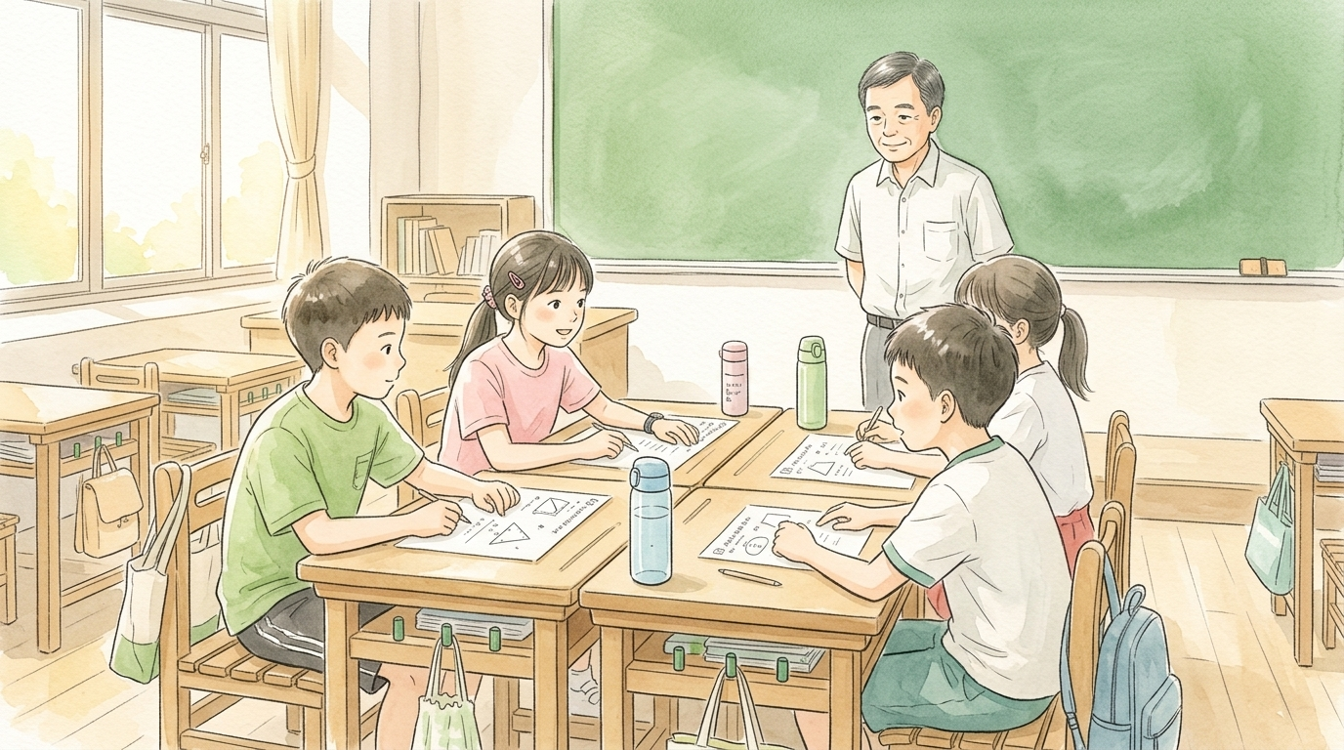
離散量分數表徵與協同探究
新北市五年9班 楊景元老師數學公開課課例研究
▸ 探究核心：直面學科能力檢測難點，釐清「部分與整體」之基準量關係。
▸ 學習機制：A-B 與 C-D 結構化對話，保障每位孩子均等的言談權力。
▸ 教學策略：去評價的傾聽、串聯與回歸，將思維主導權還給學生。
▸ 共有與躍進：從一盒月餅的基礎課題，邁向多元表徵的伸展跳躍。

